Slide 1
LỊCH SỬ ĐỊA LÝ 9
CHÂN TRỜI SÁNG TẠO

Slide 2
CHÀO MỪNG
QUÝ THẦY CÔ
CÙNG CÁC EM HỌC SINH

Slide 3
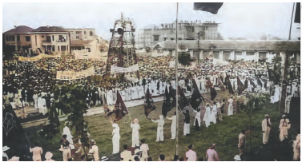
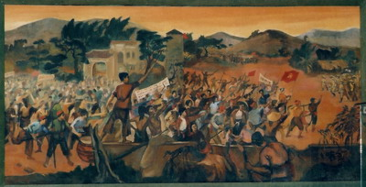
Cuộc biểu tình của nông dân Nghệ An ngày 12 – 9 – 1930 (tranh vẽ, Bảo tàng Xô viết Nghệ – Tĩnh)
Mít tinh tại khu Đấu xảo (nhà triển lãm), Hà Nội ngày 1 – 5 – 1938 (hình chụp)
Quần chúng dự mít tinh với hàng ngũ chỉnh tề, cờ đỏ, biểu ngữ, hát bài Quốc tế ca, hô vang các khẩu hiệu
Em có nhận xét gì khi xem hai bức tranh này?
….Giữa thành một trận xông pha,
Bên kia đạn sắt,bên ta gan vàng.
Notes:
Cuộc mít tinh thu hút đông đảo các giai cấp, tầng lớp tham gia cùng nhiều biểu ngĩt đã thể hiện đây là phong trào quần chúng rộng rãi, hình thức đấu tranh phong phú với mục đích đòi tự do, dân chủ).

Slide 4
Bài 7
7
PHONG TRÀO CÁCH MẠNG VIỆT NAM THỜI KÌ 1930 – 1939
Mục tiêu
Mô tả được những nét chủ yếu của phong trào cách mạng giai đoạn 1930 – 1931 và 1936 – 1939.

Slide 5
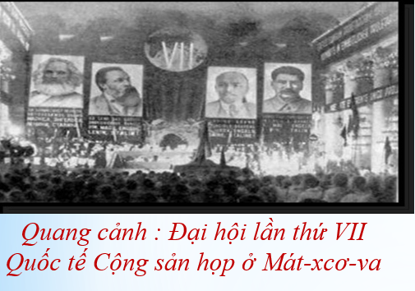
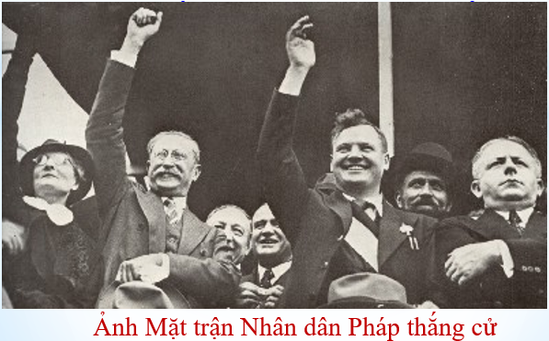
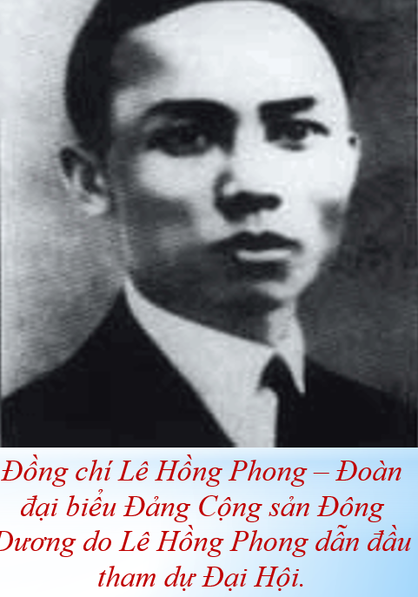
Bài 7. PHONG TRÀO CÁCH MẠNG VIỆT NAM THỜI KÌ 1930 – 1939
1. Phong trào cách mạng 1930 – 1931 với đỉnh cao Xô viết Nghệ – Tĩnh
2. Phong trào dân chủ 1936 – 1939
Trình bày nguyên nhân dẫn đến phong trào cách mạng 1936 – 1939.
a. Nguyên nhân

Slide 6
Bài 7. PHONG TRÀO CÁCH MẠNG VIỆT NAM THỜI KÌ 1930 – 1939
2. Phong trào dân chủ 1936 – 1939
a. Nguyên nhân
1
Đại hội VII của Quốc tế Cộng sản (7 – 1935) đề ra chủ trương thành lập Mặt trận nhân dân
Nguyên nhân
2
Năm 1936, ở Pháp, Mặt trận Nhân dân lên cầm quyển đã thi hành một số chính sách tiến bộ.
Tháng 7 - 1936, Đảng ta xác định nhiệm vụ cách mạng đấu tranh chống chế độ phản động, chống phát xít và chiến tranh, đòi tự do, dân sinh, dân chủ, cơm áo và hoà binh.
3

Slide 7
Bài 7. PHONG TRÀO CÁCH MẠNG VIỆT NAM THỜI KÌ 1930 – 1939
2. Phong trào dân chủ 1936 – 1939
b. Diễn biến
• Nhóm 1: Tìm hiểu và giới thiệu về phong trào đấu tranh đòi các quyền tự do, dân sinh, dân chủ.
• Nhóm 2: Tìm hiểu và giới thiệu về phong trào đấu tranh nghị trường.
• Nhóm 3: Tìm hiểu và giới thiệu về phong trào đấu tranh trên lĩnh vực báo chí.
NHÓM 1
NHÓM 2
NHÓM 3

Slide 8
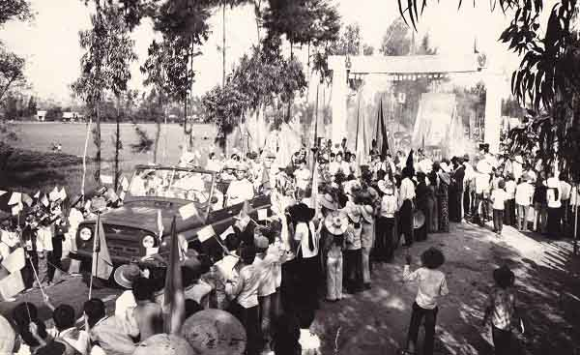
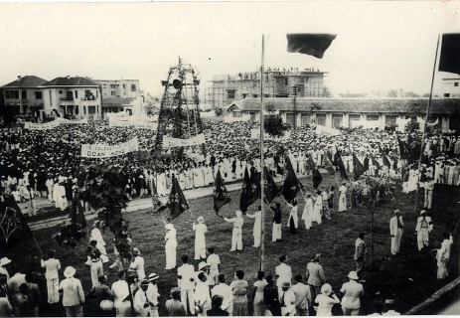
*
Đấu tranh đòi các quyền tự do dân sinh dân chủ
DÂN NGUYỆN
Thảo các bản dân nguyện gửi đến phái đoàn Pháp
ĐÓN RƯỚC
Tổ chức mít tinh “đón rước” các phái đoàn Pháp
1/5/1938
Chính quyền thực dân đã phải nhượng bộ một số quyền dân sinh, dân chủ
Mít tinh, biểu tình nhân kỉ niệm ngày Quốc tế Lao động

Slide 9
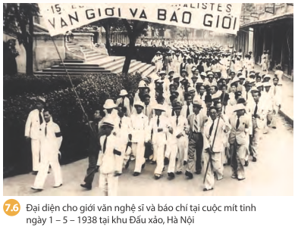
*
Phong trào đấu tranh nghị trường
Đảng vận động đưa người của Mặt trân Dân chủ ứng cử vào các cơ quan của chính quyền.
Giành được nhiều thắng lợi trong các kì tranh cử vào Viện Dân biểu Trung Kỳ (1937), Viện Dân biểu Bắc Kỳ (1938).
Đấu tranh đòi các quyền tự do dân sinh dân chủ

Slide 10
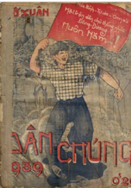
*
phong trào đấu tranh trên lĩnh vực báo chí
Báo chí cách mạng và tiến bộ đã xuất hiện hàng loạt nhằm tuyên truyền, định hướng cho phong trào đấu tranh rộng lớn của quần chúng nhân dân.
Xuất bản nhiều tờ báo công khai như Tin tức, Dân chúng, Lao động, Bạn dân, Nhành lúa,…
Đấu tranh đòi các quyền tự do dân sinh dân chủ

Slide 11
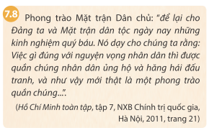
Bài 7. PHONG TRÀO CÁCH MẠNG VIỆT NAM THỜI KÌ 1930 – 1939
2. Phong trào dân chủ 1936 – 1939
c. Ý nghĩa
Hãy nêu ý nghĩa phong trào dân chủ 1936 – 1939?
1
Là phong trào quần chúng rộng lớn dưới sự tổ chức, lãnh đạo của Đảng Cộng sản Đông Dương
2
Buộc chính quyền thực dân Pháp phải nhượng bộ một số yêu sách về dân sinh, dân chủ.

Slide 12
HOẠT ĐỘNG LUYỆN TẬP
Hoàn thành bảng về phong trào cách mạng 1930 – 1931 và 1936 – 1939.
Nội dung | Phong trào cách mạng 1930 – 1931 | Phong trào dân chủ 1936 – 1939
Lãnh đạo
Lực lượng
Hình thức
Quy mô
Ý nghĩa
Đảng Cộng sản Đông Dương.
Đảng Cộng sản Đông Dương.
Chủ yếu là công – nông..
Đông đảoquần chúngnhân dân (công nhân, nông dân, thịdân, trí thức,...).
Bãi công và biểu tình.
Bãi công, biểu tình, bãi thị, đấu tranh nghị trường, báo chí,...
Diễn ra trên toàn quốc
quốc.
Diễn ra trên toàn quốc
quốc.

Slide 13
HOẠT ĐỘNG LUYỆN TẬP
Hoàn thành bảng về phong trào cách mạng 1930 – 1931 và 1936 – 1939.
Nội dung | Phong trào cách mạng 1930 – 1931 | Phong trào dân chủ 1936 – 1939
Ý nghĩa
Khẳng định vai trò lãnh đạo cách mạng của Đảng. Từ trong phong trào, khối liên minh công – nông được hình thành, để lại nhiều bài học quý báu cho phong trào cách mạng sau này
Quần chúng được giác ngộ về chính
trị, được tập hợp trong mặt trận dân tộc thống nhất và trở thành lực lượng chính trị hùng hậu của cách mạng.

Slide 14
HOẠT ĐỘNG VẬN DỤNG
Bàn về bài học lịch sử của phong trào Mặt trận Dân chủ 1936 – 1939, Chủ tịch Hồ Chí Minh nhấn mạnh: “Việc gì đúng với nguyện vọng nhân dân thì được quần chúng nhân dân ủng hộ và như vậy mới thật là một phong trào quần chúng”. Em có đồng ý với nhận định trên không? Vì sao?
Notes:
HS nêu rõ quan điểm của cá nhân (đồng ý hay không đồng ý) với nhận định của Chủ tịch
Hồ Chí Minh. Đồng thời, đưa ra các luận điểm để giải thích cho quan điểm đó.
+ GV có thể gợi ý thêm cho HS liên hệ với thực tiễn hiện nay xem bài học trên có còn
giá trị không? Lấy một ví dụ cụ thể mà em biết (ở địa phương em hoặc ở nơi khác)
để chứng minh cho ý kiến của bản thân.

Slide 15
TIẾT HỌC KẾT THÚC
XIN CHÂN THÀNH CẢM ƠN

